Slide 1
Proyecto Final Ciencia de datos en Python
Darwing Rojas IDE23008435
Marvin Santizo IDE06382006

Slide 2
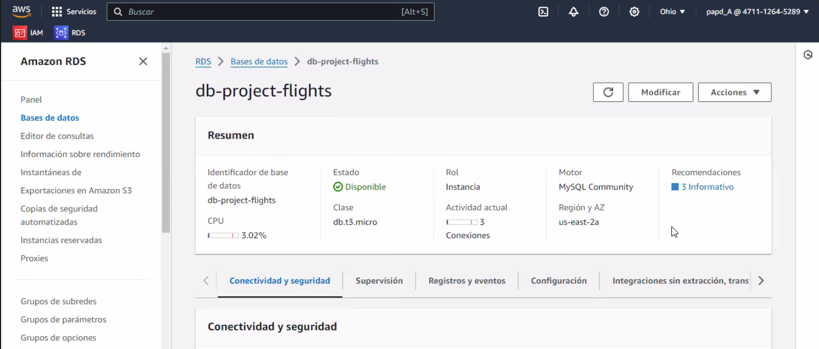
Creacion de base de datos en RDS

Slide 3
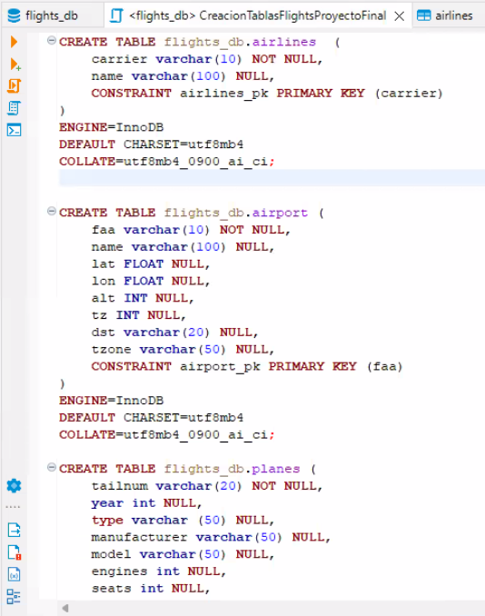
Creacion de tablas

Slide 4
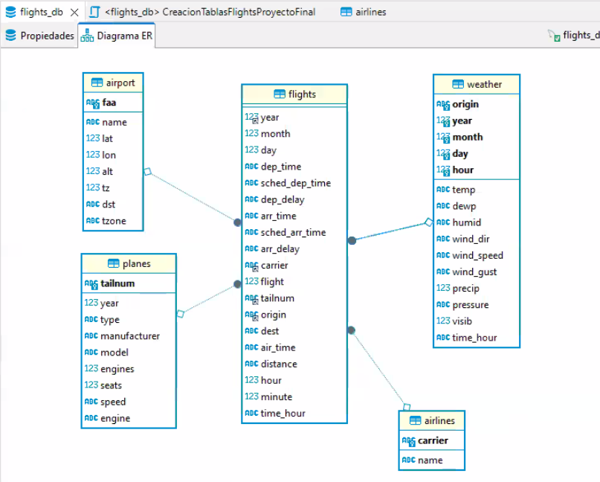
Creación de relación entre tablas

Slide 5
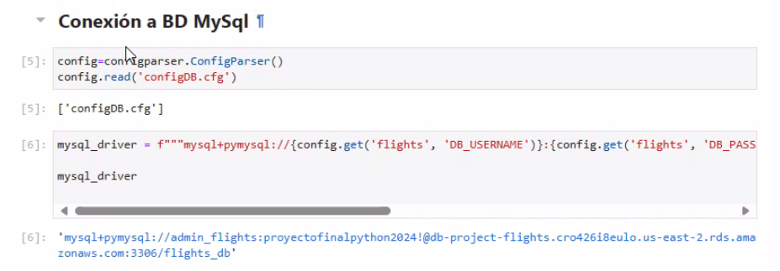
Conexion a base de datos en Python

Slide 6
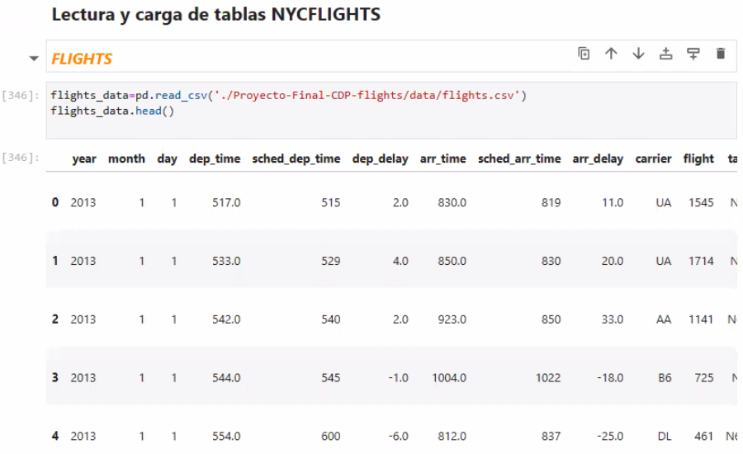
Ejemplo de lectura y cargo de tablas

Slide 7
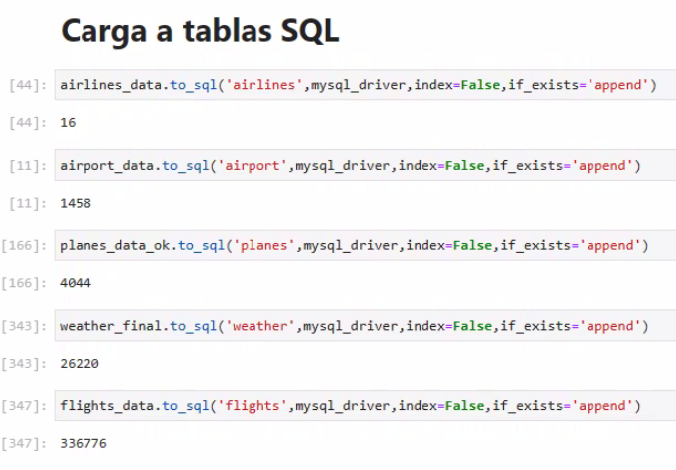
Carga a tablas de SQL

Slide 8
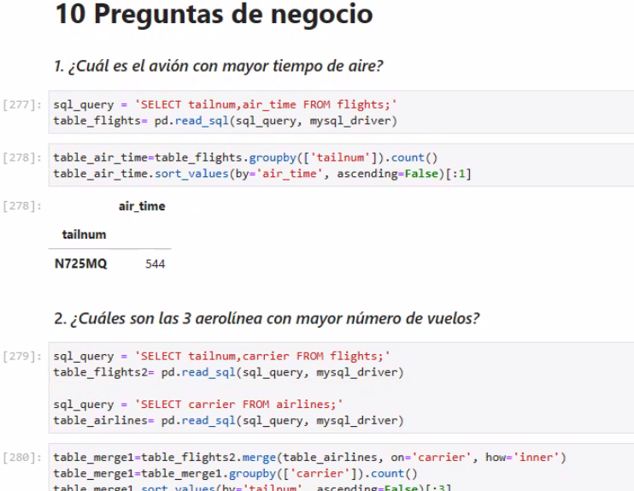
10 Preguntas de negocio
Usando Markdown, pandas, numpy, seaborn y matplotlib se respondieron las 10 preguntas creados por el equipo y las 5 preguntas planteadas en el proyecto

Slide 9
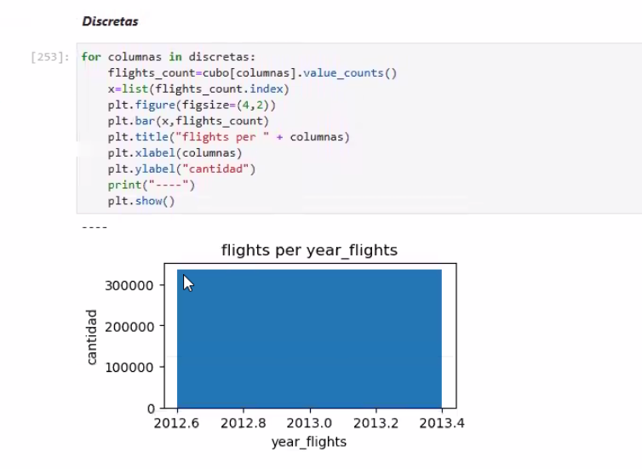
Gráficos del proyecto
Se realizaron gráficos de diferentes tipos de variables

Slide 10
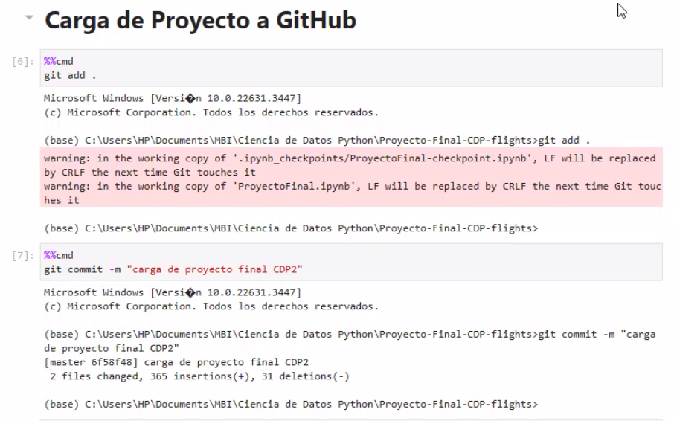
Carga de proyecto a GitHub

